Slide 1
13.诗词三首

Slide 2
行路难
李白

Slide 3
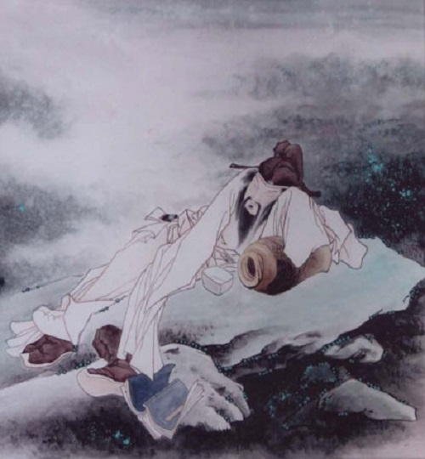
课前导入
课前导入
说到唐诗，我们不能不提起李白；而当我们说到李白时，就常常不自觉地将他和他的诗与酒联系在一起。
余光中在《寻李白》中这样赞叹他：“酒入豪肠，七分酿成了月光/余下的三分啸成剑气/绣口一吐，就是半个盛唐。”杜甫曾在《饮中八仙歌》中这样描述李白：“李白斗酒诗百篇，长安市上酒家眠。天子呼来不上船，自称臣是酒中仙。”
李白天生好酒量、好诗才，众人皆知。同学们，今天我们就来学习李白的经典名篇《行路难》，一同轻叩浪漫诗仙那扇独特的心扉......

Slide 4
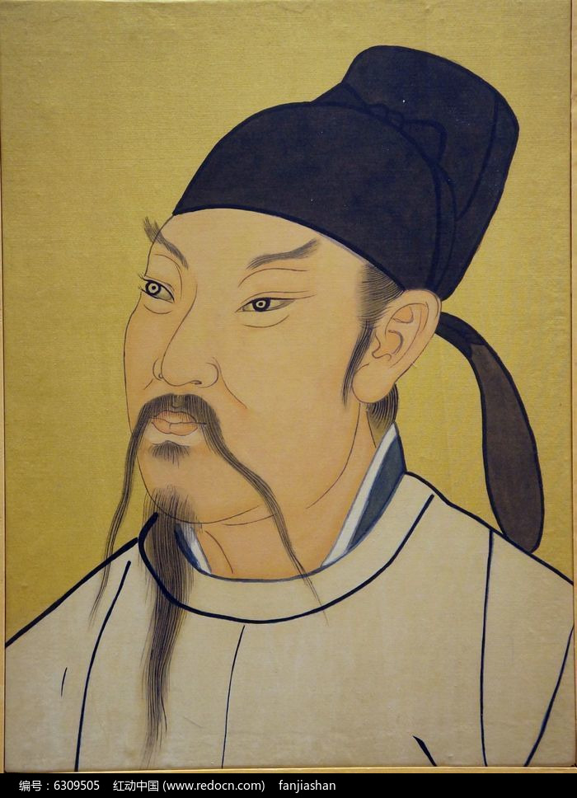
作者简介
【李白】(701～762年) ，字太白，号青莲居士，又号“谪仙人”，是唐代伟大的浪漫主义诗人，被后人誉为“诗仙”，与杜甫并称为“李杜”。他的作品善于从民间汲取营养，想象丰富奇特，风格雄健奔放，色调瑰奇绚丽，是我国文学史上继屈原之后又一位伟大的浪漫主义诗人。其人爽朗大方，爱饮酒作诗，喜交友。李白深受黄老列庄思想影响，有《李太白集》传世，诗作中多以醉时写的。
代表作：《将进酒》《望庐山瀑布》《蜀道难》等。著有《李太白全集》。

Slide 5
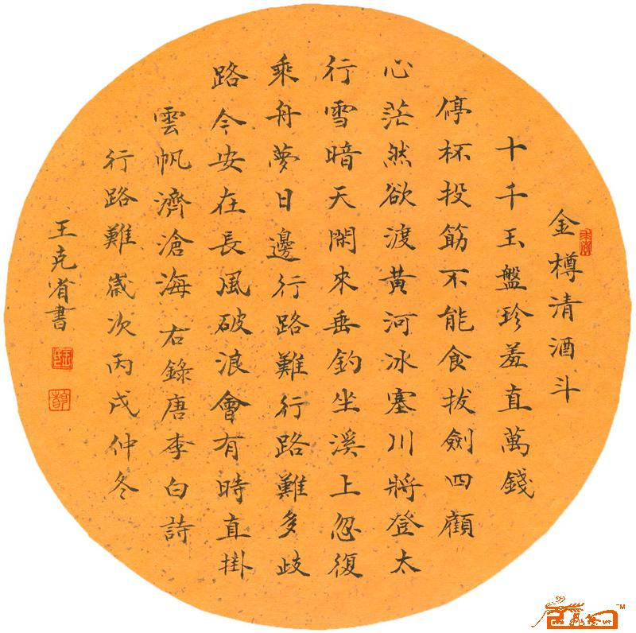
背景介绍
《行路难(其一)》：
唐玄宗天宝年间，李白受命入长安，但并没有得到施展政治抱负的机会。这首诗是李白在天宝三载（744）离开长安时所作。
诗中写世路艰难，反映了政治上遭遇挫折后，诗人内心的强烈苦闷、债郁和不平；同时，又表现了诗人的倔强、自信和他对理想的执着追求，展示了诗人力图从苦闷中挣脱出来的强大精神力量。

Slide 6
文体介绍
诗 是中国古代一种文学体裁。汉代以前“诗”则专指我国最早的诗歌总集——《诗经》，专指与散文相对的韵文形式。诗的题材繁多，一般分为古体诗和新体诗，如四言、五言、七言、五律、七律、乐府等。诗的创作一般要求押韵，对仗，符合起、承、转、合的基本要求。
PPT模板：www.1ppt.com/moban/ PPT素材：www.1ppt.com/sucai/
PPT背景：www.1ppt.com/beijing/ PPT图表：www.1ppt.com/tubiao/
PPT下载：www.1ppt.com/xiazai/ PPT教程： www.1ppt.com/powerpoint/
资料下载：www.1ppt.com/ziliao/ 范文下载：www.1ppt.com/fanwen/
试卷下载：www.1ppt.com/shiti/ 教案下载：www.1ppt.com/jiaoan/
PPT论坛：www.1ppt.cn PPT课件：www.1ppt.com/kejian/
语文课件：www.1ppt.com/kejian/yuwen/ 数学课件：www.1ppt.com/kejian/shuxue/
英语课件：www.1ppt.com/kejian/yingyu/ 美术课件：www.1ppt.com/kejian/meishu/
科学课件：www.1ppt.com/kejian/kexue/ 物理课件：www.1ppt.com/kejian/wuli/
化学课件：www.1ppt.com/kejian/huaxue/ 生物课件：www.1ppt.com/kejian/shengwu/
地理课件：www.1ppt.com/kejian/dili/ 历史课件：www.1ppt.com/kejian/lishi/
Notes:
PPT模板：www.1ppt.com/moban/ PPT素材：www.1ppt.com/sucai/
PPT背景：www.1ppt.com/beijing/ PPT图表：www.1ppt.com/tubiao/
PPT下载：www.1ppt.com/xiazai/ PPT教程： www.1ppt.com/powerpoint/
资料下载：www.1ppt.com/ziliao/ 范文下载：www.1ppt.com/fanwen/
试卷下载：www.1ppt.com/shiti/ 教案下载：www.1ppt.com/jiaoan/
PPT论坛：www.1ppt.cn PPT课件：www.1ppt.com/kejian/
语文课件：www.1ppt.com/kejian/yuwen/ 数学课件：www.1ppt.com/kejian/shuxue/
英语课件：www.1ppt.com/kejian/yingyu/ 美术课件：www.1ppt.com/kejian/meishu/
科学课件：www.1ppt.com/kejian/kexue/ 物理课件：www.1ppt.com/kejian/wuli/
化学课件：www.1ppt.com/kejian/huaxue/ 生物课件：www.1ppt.com/kejian/shengwu/
地理课件：www.1ppt.com/kejian/dili/ 历史课件：www.1ppt.com/kejian/lishi/

Slide 7
题目解读
“行路难”是乐府古题，“乐府”指的是能够配乐的歌诗。乐府诗是一种古体诗。多咏叹世路艰难及贫困孤苦的处境。
李白以此为题写了三首诗，这是第一首，主要抒发了怀才不遇的情怀。

Slide 8
感知文章
听朗读，注意字音和节奏。
行路难(其一)
李白
金樽清酒斗/十千，玉盘珍羞/直万钱。
停杯投箸/不能食，拔剑四顾/心茫然。
欲渡黄河/冰塞川，将登太行/雪满山。
闲来垂钓/碧溪上，忽复乘舟/梦日边。
行路难，行路难，多歧路，今安在？
长风破浪/会有时，直挂云帆/济沧海。
zūn
zhù
sè

Slide 9
课文注释
课文解析
行路难(其一)
李白
金樽清酒斗十千，
玉盘珍羞直万钱。
停杯投箸不能食，
拔剑四顾心茫然。
①：酒杯里盛着价格昂贵的清醇美酒。
金樽，对酒杯的美称。樽，盛酒的器具。
斗十千，一斗值十千钱（即万钱），形容酒美价贵。
②：盘子里装满价值万钱的佳肴。
玉盘，对盘子的美称。
珍羞，珍贵的菜肴。羞，同“馐”，美味的食物。
直：同“值”，价值。
箸：筷子。
茫然：若有所失的样子。
①
②

Slide 10
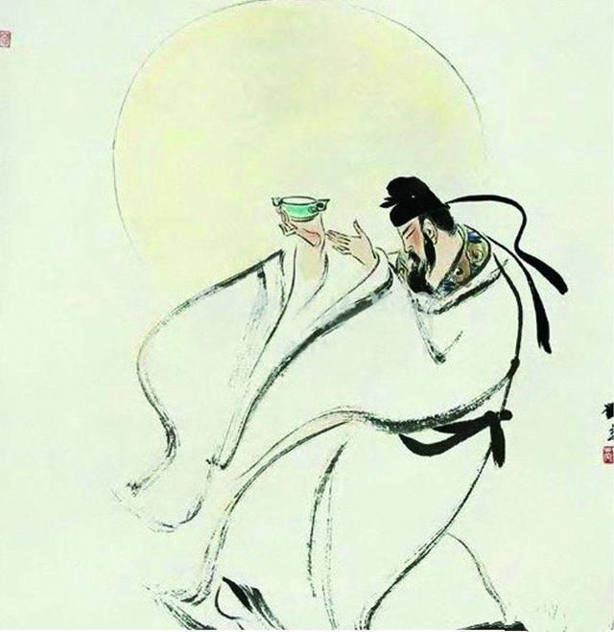
塞：（sè）堵塞。
太行：太行山，在现在山西、河南、河北三省交界处。
③：相传姜尚（姜太公）未遇到周文王前曾在渭水的磻溪垂钓，后辅佐周武王灭商。
④：相传伊尹受商汤任用前，曾梦见乘船经过太阳旁边。
欲渡黄河冰塞川，
将登太行雪满山。
闲来垂钓碧溪上，
忽复乘舟梦日边。
③
④

Slide 11
歧路：岔路，大路上分出来的小路。
⑤今安在：如今身在何方？也可理解为：现在要走的路在哪里？
⑥：比喻终将实现远大的理想。会：终将。
云帆：高高的帆。
济：渡。
行路难，行路难，
多歧路，今安在？
长风破浪会有时，
直挂云帆济沧海。
⑤
⑥

Slide 12
课文解析
课文解析
夸张
金樽清酒斗十千，玉盘珍羞直万钱。
停杯投箸不能食，拔剑四顾心茫然。
内心抑郁，心情激荡。
【译文】金酒杯里的清醇美酒，玉盘里装满价值万钱的佳肴。(我)放下杯子和筷子，不能下咽，拔出剑来，四处看看，心中一片茫然。

Slide 13
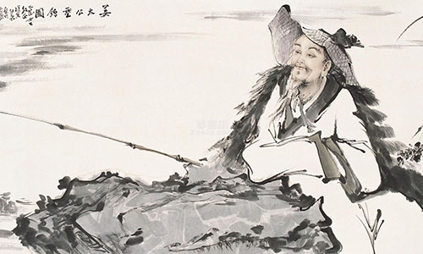
比喻人生道路艰难和仕途坎坷。
欲渡黄河冰塞川，
将登太行雪满山。
闲来垂钓碧溪上，
忽复乘舟梦日边。
虚实结合想象丰富
译文：想渡过黄河，可坚冰封住了河面，想要登上太行山，但大雪盖满了山。像吕尚垂钓磻溪，闲待东山再起；又像伊尹做梦，他乘船经过日边。

Slide 14
反复
行路难，行路难，多歧路，今安在？
长风破浪会有时，直挂云帆济沧海。
译文：行路难啊，行路艰难，歧路这么多，如今身处何方？终有一天，我会乘长风破万里浪，（到那时）我将挂起风帆渡过茫茫大海。

Slide 15
细读探究
1.开篇描绘了怎样的场景？
丰盛的筵席，精美的食器，珍奇的食物。
诗以叙事开篇，渐而过渡到抒情。开头以极为夸张的笔法领起，写“金樽酒”，“玉盘珍羞”，仿佛在营造欢乐的宴饮气氛，似乎是一首“祝酒歌”。李白离别京城，朋友们为他设宴饯行，而且宴席十分豪华。然而嗜酒的诗人对此美酒佳肴却“不能食”“心茫然”，此中包含了诗人极度愤懑、抑郁不平的心情。

Slide 16
细读探究
2．面对美酒佳肴，诗人的心情怎样？
从哪些词语可以看出？为什么会这样？
诗人的心情是苦闷的。从“ 停、投、拔、顾”四个连动，形象地把诗人政治失意后，心绪茫然、痛苦悲愤的心情表现出来，衬出诗人内心的悲苦。因为诗人心中充满着难以排遣的烦恼，当精神苦闷的时候，美味佳酿也难以下咽。

Slide 17
细读探究
3.“欲渡黄河冰塞川，将登太行雪满山”
运用了什么修辞手法？有什么表达效果？
比喻。以“冰塞川”“雪满山”来比喻人生道路的艰难和仕途的阻塞，交代了诗人惆怅的原因，含有无限的悲慨。这两句用比喻的手法写出自己因受到重重阻力而无法实现远大理想的困窘。

Slide 18
细读探究
4.“闲来垂钓碧溪上，忽复乘舟梦日边”
用了哪两个典故？表达了诗人怎样的情感？
吕尚(姜太公)垂钓碧溪，伊尹乘舟梦日。表达了诗人的不甘心，仍对自己从政有所期待，表现了诗人既愤懑现实又寄希望于未来的复杂心情。

Slide 19
细读探究
5．“行路难，行路难，多歧路，今安在？”
这几句句式具有什么特点？
这样的句式有什么表达作用？
【答案】当诗人的思绪再次回到现实中的时候，仍然感到了生活的艰难。展望未来，只觉前路崎岖，歧路甚多，因而选用四个三字句，反复咏叹“行路难”，节奏短促，声调低抑，表现了诗人对理想抱负不能实现的慨叹。

Slide 20
细读探究
5．如何理解“长风破浪会有时，
直挂云帆济沧海”？
李白作为一个心怀远大政治抱负的人，他相信尽管前路障碍重重，但终有一天会乘长风破万里浪，挂上云帆，横渡沧海，到达理想的彼岸。“破”“挂”富有动感，充满气势，让人们强烈地感受到诗人的执着、自信 。这两句诗是全篇的最强音，诗意境开阔，气势磅礴，抒发了作者的怀才不遇，悲愤中不乏豪迈气概，虽身处逆境仍保持乐观进取的人生态度。

Slide 21
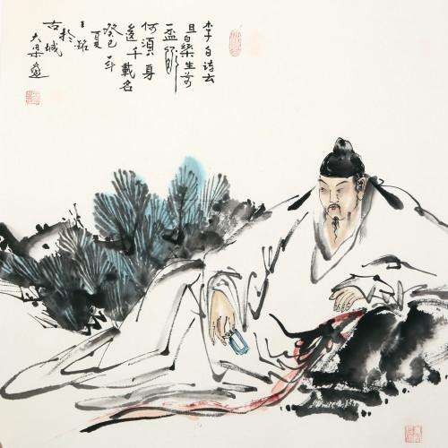
细读探究
6．在本诗中诗人的思想感情经历了怎样的变化？
从怀才不遇和仕途不顺的苦闷
对前途的茫然
对未来的希望和坚定的信念

Slide 22
写法探究
这首诗是如何体现李白的浪漫主义诗风的？
巧用历史典故；
采用夸张的描写和形象的比喻；
跳跃式的结构。

Slide 23
课堂小结
“行路难”是乐府古题，多咏叹世路艰难及贫困孤苦的处境。李白的组诗，主要抒发了怀才不遇的情怀。
这首诗借行路难来描写人生道路的坎坷，既反映了诗人仕途失意的抑郁苦闷，又表现了诗人乐观、自信的人生态度及执着追求理想的坚定信念。

Slide 24
结构梳理
停杯不食，拔剑茫然
苦恼
冰塞黄河，大雪满山
艰难
行路难
（其一）
坚信理想
积极乐观
垂钓碧溪，乘舟日边
希望
长风破浪，挂帆济海
追求

Slide 25
酬乐天扬州初逢席上见赠
刘禹锡

Slide 26
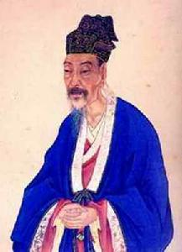
作者简介
【刘禹锡】(772—842)，字梦得，洛阳(今河南洛阳)人。唐代诗人，哲学家，有“诗豪”之称。曾中进士，官至监察御史。他诗文俱佳，涉猎题材广泛。刘禹锡的咏史诗十分为人称道。这些诗以精炼的文字和意象，表现他阅尽沧桑后的沉思。他曾参加王叔文领导的政治改革，失败后，一再遭贬。
代表作：《陋室铭》《竹枝词》《乌衣巷》等；哲学著作《天论》三篇；存世有《刘宾客集》等。他的散文长于说理，著有《刘梦得文集》。

Slide 27
背景介绍
唐代著名诗人刘禹锡从小爱下围棋。与专教唐德宗太子下棋的棋待诏王叔文很要好。太子当上皇帝后，他的教师王叔文组阁执政，就提拔棋友刘禹锡当监察御史。唐顺宗永贞元年(805)，刘禹锡参与王叔文集团的政治改革，失败后被贬到外地做官二十多年。唐敬宗宝历二年(826)，刘禹锡被罢免和州刺史，返回洛阳，途经扬州时与白居易相会。在酒宴上白居易写了《醉赠刘二十八使君》，对刘禹锡屡遭贬谪、怀才不遇的命运寄予深切的同情，刘禹锡作此诗答谢。

Slide 28
感知文章
听朗读课文，注意字音和节奏。
酬乐天扬州初逢席上见赠
刘禹锡
巴山楚水凄凉地，二十三年弃置身。
怀旧空吟闻笛赋，到乡翻似烂柯人。
沉舟侧畔千帆过，病树前头万木春。
今日听君歌一曲，暂凭杯酒长精神。
kē
Notes:
PPT模板：www.1ppt.com/moban/ PPT素材：www.1ppt.com/sucai/
PPT背景：www.1ppt.com/beijing/ PPT图表：www.1ppt.com/tubiao/
PPT下载：www.1ppt.com/xiazai/ PPT教程： www.1ppt.com/powerpoint/
资料下载：www.1ppt.com/ziliao/ 范文下载：www.1ppt.com/fanwen/
试卷下载：www.1ppt.com/shiti/ 教案下载：www.1ppt.com/jiaoan/
PPT论坛：www.1ppt.cn PPT课件：www.1ppt.com/kejian/
语文课件：www.1ppt.com/kejian/yuwen/ 数学课件：www.1ppt.com/kejian/shuxue/
英语课件：www.1ppt.com/kejian/yingyu/ 美术课件：www.1ppt.com/kejian/meishu/
科学课件：www.1ppt.com/kejian/kexue/ 物理课件：www.1ppt.com/kejian/wuli/
化学课件：www.1ppt.com/kejian/huaxue/ 生物课件：www.1ppt.com/kejian/shengwu/
地理课件：www.1ppt.com/kejian/dili/ 历史课件：www.1ppt.com/kejian/lishi/

Slide 29
课文注释
课文解析
酬乐天扬州初逢席上见赠
刘禹锡
巴山楚水凄凉地，
二十三年弃置身。
怀旧空吟闻笛赋，
到乡翻似烂柯人。
沉舟侧畔千帆过，
病树前头万木春。
今日听君歌一曲，
暂凭杯酒长精神。
酬，这里是以诗相答的意思。
乐天，指白居易，字乐天。使君，对州郡长官的尊称。
巴山楚水：诗人曾贬谪四川夔州，朗州等地，夔州古属巴郡，湖南朗州属“楚地”，故称“巴山楚水”。
弃置身：指遭受贬谪的诗人自己。
闻笛赋：指西晋向秀所作的《思旧赋》。
烂柯人：指晋人王质。柯，斧柄。
歌一曲：指白居易的《醉赠刘二十八使君》。
长：增长，振作。

Slide 30
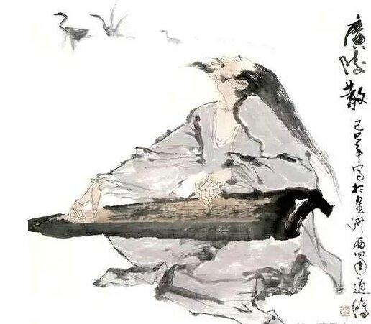
课文解析
课文解析
【译文】
在巴山楚水这些凄凉的地方，
度过了二十三年沦落的光阴。
怀念故友徒然吟诵闻笛小赋，
久谪归来感到已非旧时光景。
沉船的旁边正有千帆驶过，
病树的前头却是万木争春。
今天听了你为我吟诵的诗篇，
暂且借这一怀美酒振奋精神。

Slide 31
课文解析
课文解析
《酬乐天扬州初逢席上见赠》
巴山楚水凄凉地，二十三年弃置身。
（欲扬先抑贬谪地之僻，被贬时间之长）
怀旧空吟闻笛赋，到乡翻似烂柯人。
（用典故，人事全非，亲旧凋零，
今非昔比，恍如隔世）
沉舟侧畔千帆过，病树前头万木春。
（以新陈代谢的自然规律暗示政治上的新旧交替）
今日听君歌一曲，暂凭杯酒长精神。
（点明酬赠之意，与友人共勉坚韧不拔的意志
和乐观豁达的精神态度）

Slide 32
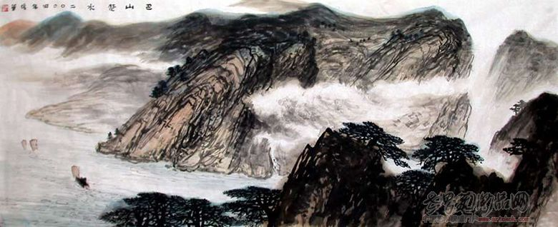
细读探究
1.首联交代了什么？表达了诗人怎样的思想感情？
“凄凉地”和“弃置身”体现出诗人怎样的心情？
刘禹锡没有直接倾诉自己长期遭贬的强烈不平，而是通过“凄凉地”和“弃置身”这些字句，交代了贬谪地方之凄凉，被贬时间之漫长。表露出诗人无限辛酸和愤懑不平以及痛苦而又孤寂的心情。

Slide 33
细读探究
2.颔联在表现手法上有什么特点？运用这种手法有什么作用？
用典（闻笛赋、烂柯人）。“闻笛赋”是借向秀与稽康的典故表达了诗人对因政治改革失败而受害的战友王书文、柳宗元等死去友人的悼念，对亲旧凋零的伤痛和长期被贬的心境；
“烂柯人”诗人以王质自比（或借王质的故事）暗示贬谪的时间长久，抒发了对岁月流逝、人事变迁、暮年返乡恍如隔世的心情。

Slide 34
细读探究
3.你怎样理解 “沉舟侧畔千帆过，病树前头万木春”这两句诗？表现了诗人怎样的境界？
沉舟侧畔，千帆竞发，病树前头，万木争春。景色壮丽，一改前面伤感低沉的情调，变为慷慨昂扬的气概。
诗人以“沉舟”、“病树”自喻，生动形象地展现出未来的美好，说明坎坷是暂时的，光明和希望必将到来。
运用比喻对偶的修辞手法，借“千帆过”“万木春”的自然景物的变化暗示社会的发展和新陈代谢的自然规律。这两句本是诗人感叹身世的愤激之语，但客观上形象地揭示了新陈代谢的自然规律，蕴含深刻的哲理。同时，也表现出诗人豁达开朗的心境和乐观向上的精神。

Slide 35
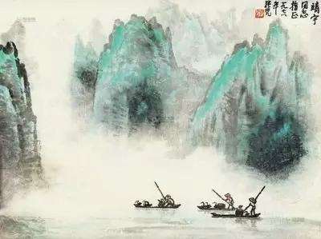
细读探究
4.分析“今日听君歌一曲，暂凭杯酒长精神。”
这两句诗。
点明酬赠之意，同时与友人共勉，体现出作者坚定的意志和乐观的精神。“长精神”三个字含义深刻，表现了诗人意志不衰、坚忍不拔的气概。

Slide 36
课堂小结
这首诗抒发了作者二十多年转徙巴山楚水的坎坷遭遇和无限感慨，流露出对自己被长期贬谪弃置的无限辛酸和愤懑不平之情，同时也表现出诗人不甘沉沦、奋发昂扬的进取精神和达观态度。

Slide 37
结构梳理
首联：回顾贬谪生活
酬乐天扬州初逢席上见赠
颔联：感慨世事变迁
坚定乐观
豁达进取
颈联：预示发展前景
尾联：与友乐观共勉

Slide 38
水调歌头
苏轼

Slide 39
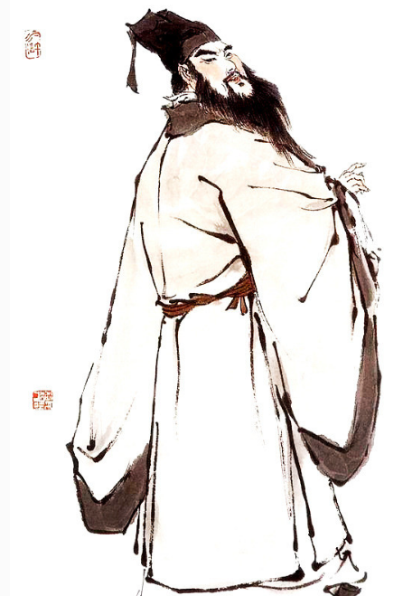
作者简介
【苏轼】（1037-1101）,字子瞻，号东坡居士，四川眉山人。北宋文学家、书法家、画家。嘉佑二年（1057年）进士及第；元丰三年（1080年），他因“乌台诗案”受诬陷被贬黄州。
他是“唐宋八大家”之一。其诗题材广阔、清新豪健，善用夸张比喻，独具风格，与黄庭坚并称“苏黄”；其词开豪放一派，和辛弃疾并称“苏辛”；其散文造诣亦与欧阳修并称“欧苏”。著有《苏东坡全集》和《东坡乐府》等。

Slide 40
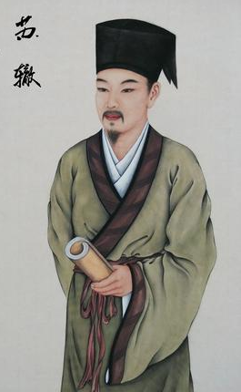
背景介绍
这首词是公元1076年（宋神宗熙宁九年）
中秋作者在密州时所作。词前的小序交代
了写词的过程：“丙辰中秋，欢饮达旦，
大醉。作此篇，兼怀子由。”苏轼因为与
当权的变法者王安石等人政见不同，自求
外放，辗转在各地为官。他曾经要求调任
到离苏辙较近的地方为官，以求兄弟多多聚会。
公元1074年（熙宁七年）苏轼差知密州。到密州后，这一愿
望仍无法实现。公元1076年的中秋，皓月当空，银辉遍地，
词人与胞弟苏辙分别之后，已七年未得团聚。此刻，词人面
对一轮明月，心潮起伏，于是乘酒兴正酣，挥笔写下了这首名篇。

Slide 41
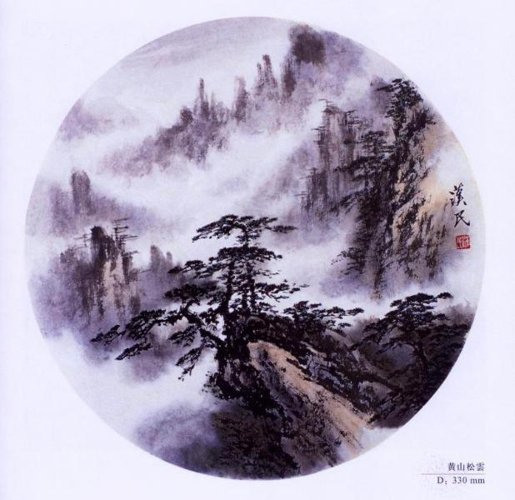
文体介绍
词
诗歌的一种，源于唐而盛于宋。原为和乐演唱，因此也称曲或曲子词；和诗相比，词的句子大多是长短不齐的，因此也叫长短句。
词有许多不同的调，每种词调各有特定的名称，叫词牌，如《水调歌头》《西江月》等。

Slide 42
感知文章
听朗读，注意字音和节奏。
明月/几时有？把酒/问青天。不知/天上/宫阙，今夕/是何年。我欲/乘风/归去，又恐/琼楼/玉宇，高处/不胜寒。起舞/弄清影，何似/在人间。
转/朱阁，低/绮户，照/无眠。不应/有恨，何事/长向/别时圆？人有/悲欢离合，月有/阴晴圆缺，此事/古难全。但愿/人长久，千里/共婵娟。

Slide 43
文章释义
1.词语释义
把酒：
宫阙：
琼楼玉宇：
不胜寒：
弄清影：
何似：
朱阁：
绮户：
照无眠：
何事：
端起酒杯。
宫殿。
美玉砌成的楼宇。指想象中的宫殿。
经受不住。
意思是月光下的身影也跟着做出各种舞姿。
哪里比得上。
朱红色的楼阁。
刻有纹饰的门窗。
照着没有睡意的人（指诗人自己）。
为什么。

Slide 44
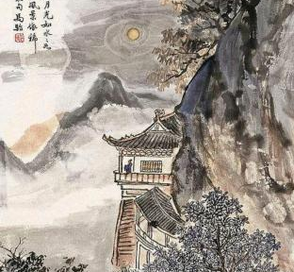
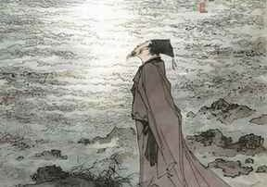
译文： 端起酒杯遥问青天，不知道月中宫殿，今晚该是多好的日子啊。我本想驾着长风回到天宫去，又恐怕经不起那月中宫殿的清寒。那么，就让我在人间的月光下翩翩起舞吧，那清朗的影子也随着人在舞动，此情此景，什么地方能比得上人世间呢？

Slide 45
月亮转过朱红色的楼阁，低低地挂在雕花窗户上，照着那没有睡意的人。月亮啊，你跟人们该没有什么怨恨吧？为什么总是在人们离别的时候才又亮又圆呢！人世间有悲欢离合，月亮也有阴晴圆缺，这样的事从古以来就是难以十全十美的。只希望我们都能生活得平安长久，那么虽然相隔千里，也都能共赏这美好的月光了。

Slide 46
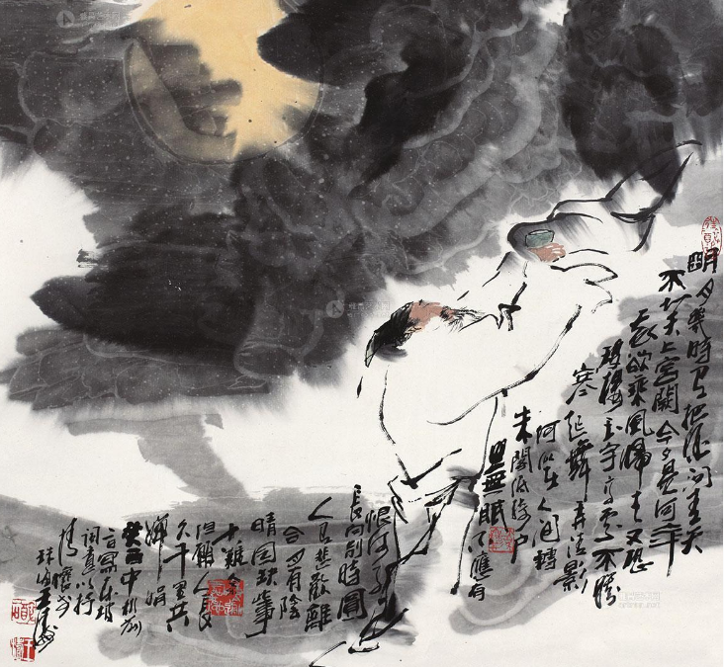
细读探究
1、分别概括词的上阕和下阕的内容。
上阕——望月(写景)
下阕——怀人(抒情)

Slide 47
2.描述作者经历的心理变化（上阕）
明月几时有？把酒问青天。
不知天上宫阙，今夕是何年。
我欲乘风归去
又恐琼楼玉宇，高处不胜寒。
苦闷
矛盾
向往

Slide 48
（下阕）
不应有恨，何事长向别时圆？
责备、埋怨
开朗、豁达
人有悲欢离合，月有阴晴圆缺，此事古难全。但愿人长久，千里共婵娟。

Slide 49
3.这首词表现了作者怎样的人生态度？
作者在词中问天，实际是在问人生，抒发对人生的感慨。
先是因对亲人的思念之情无法排遣而向青天发问。
进而释然，语气愈加旷达，感情也进一步升华为对天下之人的美好祝愿。
表现了作者旷达的胸怀和乐观的情致

Slide 50
写法探究
实景：
明月、酒、青天、“我”、风、清影、朱阁、绮户
虚景：
宫阙（琼楼玉宇）
联想：
明月（月圆）——团圆（人圆）
想象：
明月——宫阙——琼楼玉宇

Slide 51
课堂小结
这首词通过写作者因为政治处境的失意，以及和其弟苏辙的别离，中秋对月，不无抑郁惆怅之感。但是他没有陷在消极悲观的情绪中，旋即以超然达观的思想排除忧患，表现出对生活的热爱和乐观旷达的胸襟。

Slide 52
结构梳理
上阙——
望月问天
（抒发人生感慨）
内容
借景抒情
情景交融
下阙——
对月怀人
（抒写离合之情）
水调歌头
豁达
通脱
实写：明月、酒、青天、“我”、风、清影、朱阁、绮户
景物
虚实结合
虚写：宫阙、琼楼玉宇
明月
天上宫阙
琼楼玉宇
想象
联想
写法
月圆
人圆

Slide 53
拓展延伸
月光曾激发过无数文人的才情，留下了许多杰出的诗篇。你还记得有哪些描写月亮或月色的诗句吗？
举杯邀明月，对影成三人。（李白）
星垂平野阔，月涌大江流。（杜甫）
露从今夜白，月是故乡明。（杜甫）
海上生明月，天涯共此时。（张九龄）
明月松间照，清泉石上流。（王维）

Slide 54
谢谢观看！

